Slide 1
第三章鏈結串列
3-1 鏈結串列的意義
3-2 鏈結串列的實作
3-3 多項式的相加
3-4 再談鏈結串列－串列反轉
3-5 環狀串列
3-6 雙向鏈結串列

Slide 2
3-1 鏈結串列的意義
一組儲存於陣列，由小到大排序的資料(如下)
10 | 15 | 22 | 30 | 41 | 45 | 72 | 80
刪除資料 41
  將 45、72、80 往前搬移
10 | 15 | 22 | 30 | 45 | 72 | 80
新增資料 25
  將 30、45、72、80 往後搬移
10 | 15 | 22 | 25 | 30 | 41 | 45 | 72 | 80

Slide 3
3-1 鏈結串列的意義-續
以陣列進行動態資料處理，包含資料新增和刪除，需要不斷的資料搬移，顯然不具效率
鏈結串列-Linked List
  邏輯的線性資料結構
  實體的儲存方式是一種非循序(non-sequential)的儲存結構
  每一資料項都增加一鏈結欄位(linked field)，記錄著下一個資料項的所在記憶體位置，由鏈結欄的指示，取得下一個資料項的內容

Slide 4
3-1 鏈結串列的意義-續
鏈結串列的儲存單元稱為節點(node)，含二種類型欄位︰
  資料欄位 (data field) :儲存資料
  鏈結欄位 (link field):記錄下一筆資料的位置
資料欄位
鏈結欄位

Slide 5
鏈結串列之專有名詞
首節點(head node)
  串列的第一個節點，是串列結構中最重要的部份，為串列的代表
  指著首節點的指標稱為首節點指標，以 head 為名
尾節點 (tail node)
  串列的最後一個節點
  其鏈結欄以一個特殊值 null 來表示串列的結束，特別稱這個指標為接地指標
首節點
尾節點
head
接地指標
首節點指標

Slide 6
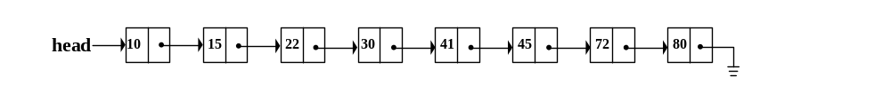
串列方式的資料儲存
假設以串列儲存由小到大排序的整數資料
第一個節點的資料欄位儲存10，鏈結欄位記錄資料15的儲存位置；第二個節點的資料欄位儲存15，鏈結欄位記錄資料22的儲存位置；其他依此類推
head 記錄第一筆資料10的位置
資料80位於尾節點，其鏈結欄位為 null

Slide 7

刪除節點 41
將資料30的鏈結欄位指向資料45的位置即可
也就是將資料45的位置儲存到資料30的鏈結欄位
其他資料維持不變，也就是不需搬移動作

Slide 8
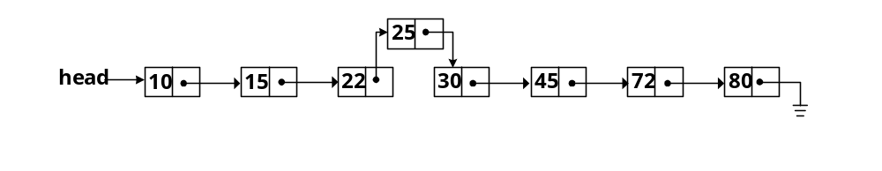
增加資料 25
1. 將資料22的鏈結欄位指向新節點25的位置
2. 將新節點25的鏈結欄位指向資料30的位置
其他資料均維持不變，不需任何搬移動作

Slide 9
3-2 鏈結串列的實作
3.2.1 節點類別
3.2.2 串列類別
3.2.3 新增一個節點
3.2.4 刪除一個節點
3.2.5 串列走訪

Slide 10
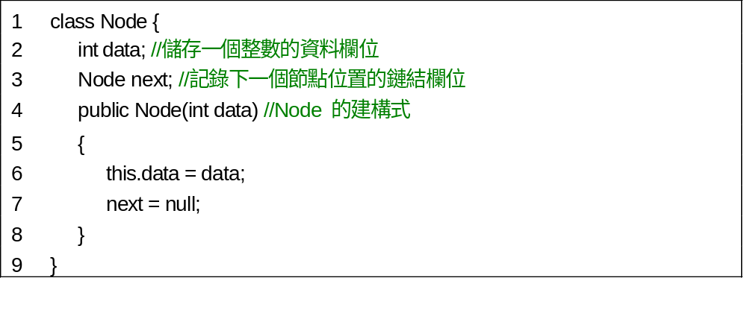
3.2.1 節點類別-Node
資料欄位：data
  儲存一個整數的資料欄位
鏈結欄位：next
  記錄下一個節點的位置，
建構式 Node():
  根據參數 data 設定資料欄位，將鏈結欄位設定為 null

Slide 11
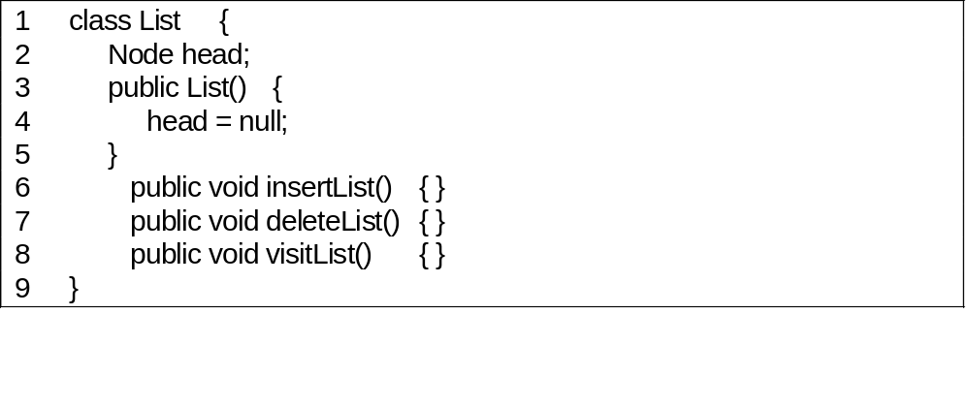
3.2.2 串列類別-List
宣告串列類別 List，內含一個名為 head 的首節點指標
建構式 List() 將 head 設為 null，表示串列的初值為空串列
List 類別提供三個資料處理的方法:
  insertList() : 新增一筆資料到串列中
  deleteList():刪除串列中的一筆資料
  visitList():走訪串列中的每一筆資料
串列之基本方法

Slide 12
3.2.3 資料新增-insertList()
根據資料 data 值的大小，新增到串列中
  1.配置新節點 new_node，將參數 data 儲存到 data 欄位
  2.參照 p 指著首節點 head，p 和串列中的節點進行大小比較，直到比 data 大的節點出現，q 為 p 之前行節點，new_node 將放置於 q 和 p 之間
  3.更改相關節點之鏈結欄位
    new_node 的 next 欄位指向 p
    q 的 next 欄位指向 new_node
    如果新資料為串列的第一筆或是最小的一筆，則head 的值重新指向 new_node

Slide 13
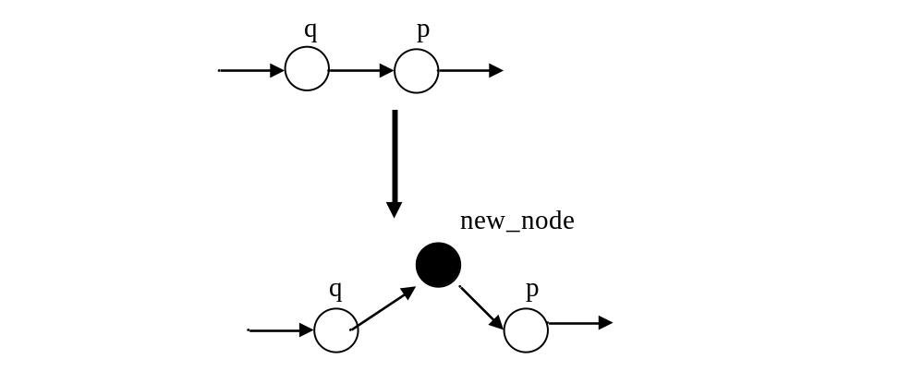
將 new_node 新增於 p 和 q 之間
1. 將 new_node 放到 q 節點的後面
  q.next = new_node;
2. 將 new_node 放到 p 節點的前面
  new_node.next = p;

Slide 14
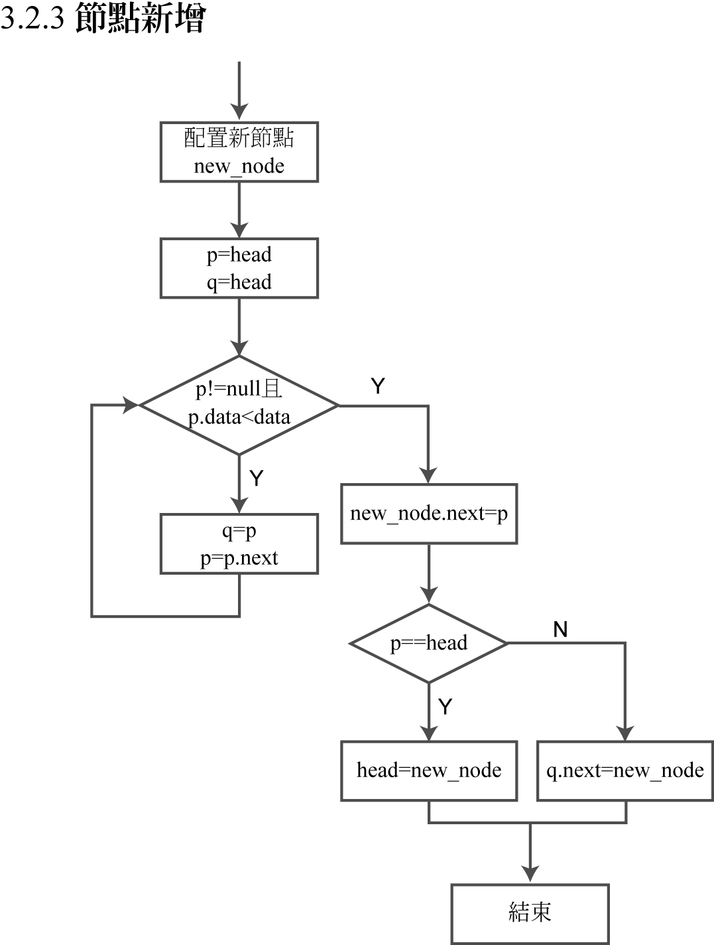
資料新增流程圖

Slide 15
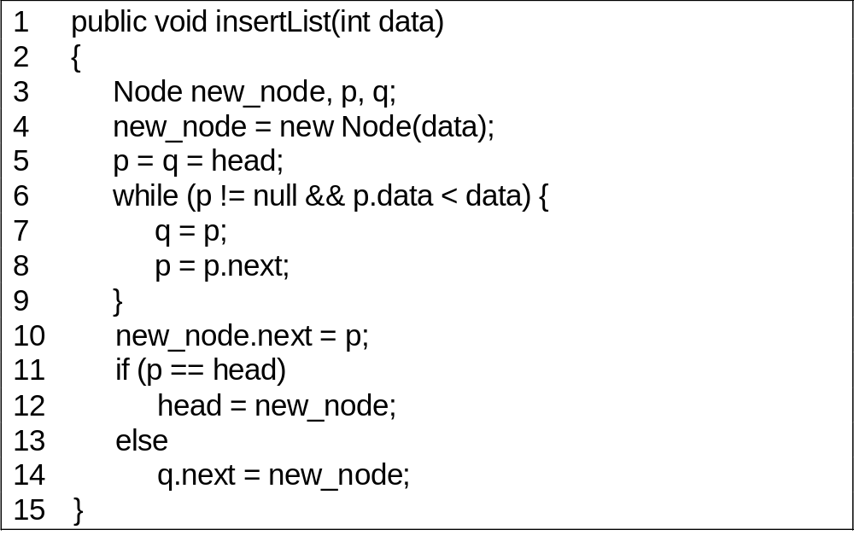
新增節點程式範例
尋找data的位置
將new_node放到節點p的前面
新增資料data 為最小值，將head指向new_node
將new_node放到節點q的後面

Slide 16
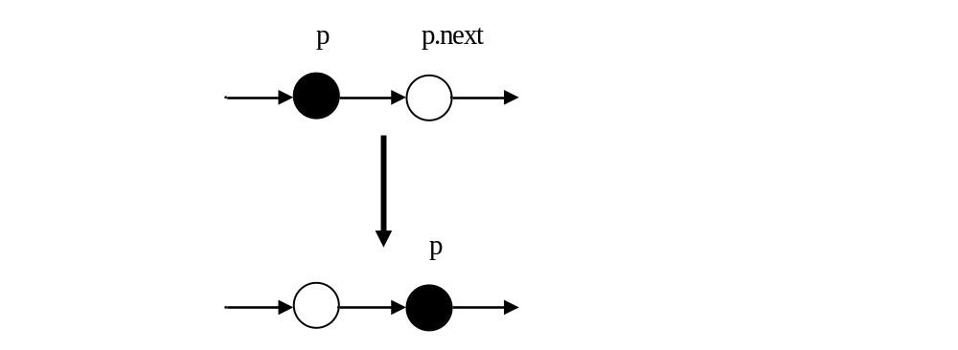
教學重點
指標在串列中的移動，將p往後移動一個節點
  p = p.next;

Slide 17
練習題
假設線性串列，資料值不允許重複，也就是說如果新增資料 data 已經出現在串列之中，則放棄此筆資料，並傳回 false 表示新增失敗；否則傳回 true 表示順利新增。試修改 insertList() 方法。
假設節點的資料欄位為記錄月份名稱的字串，試改寫 insertList() 方法，依序輸入十二個月份的英文名稱，產生一個由小到大排序的字串串列。

Slide 18
3.2.4節點刪除-deleteList()
  1.沿著 head 找到資料值為 data 的節點 p，q 為
  p 之前行節點。
  2.更改相關節點之連結欄位
    q 的 next 欄位指向 p 的下一個節點
    如果 p 就是首節點， head 指向第二筆資料

Slide 19
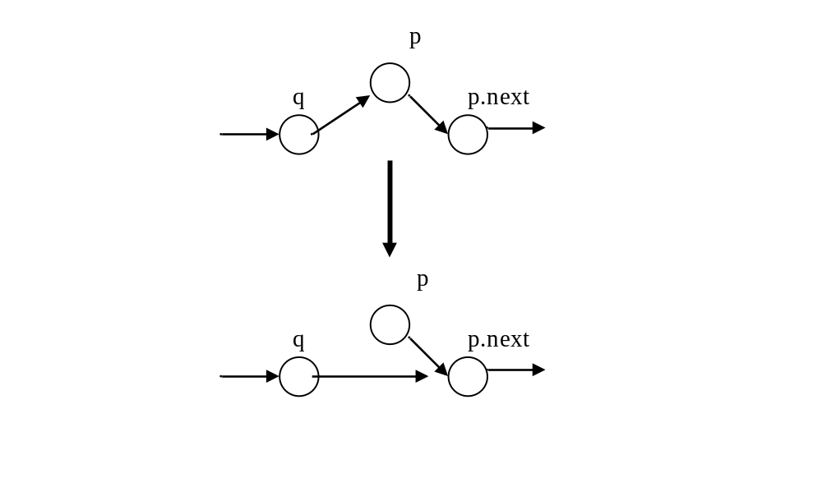
節點刪除
刪除 p，將前一個節點 q 的 next 欄位指向下一個節點
  q.next = p.next;

Slide 20
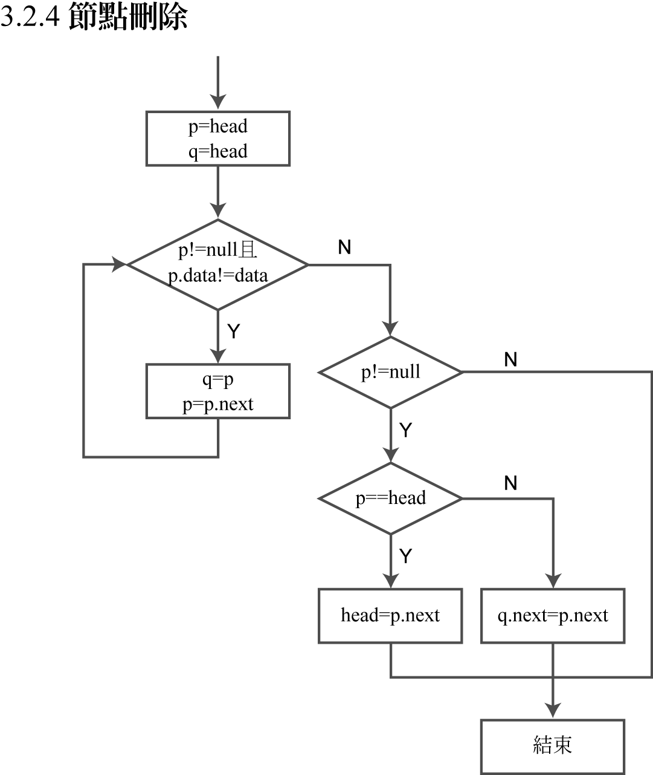

Slide 21
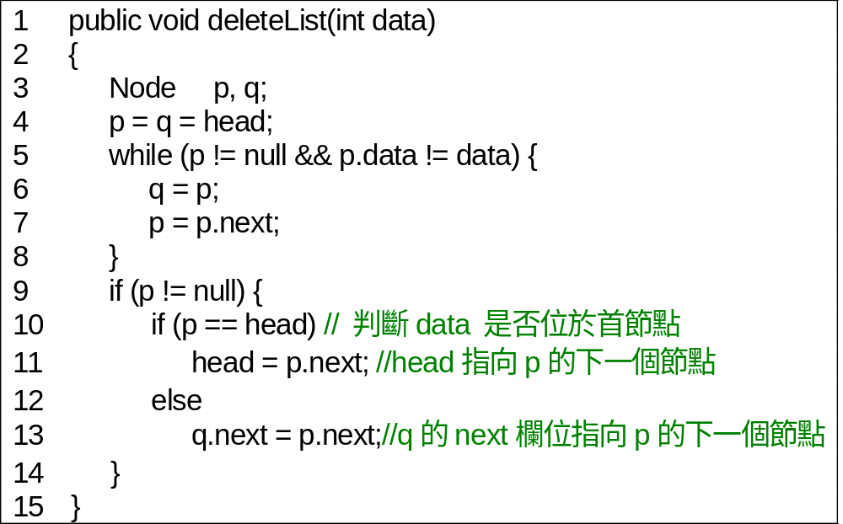
刪除節點程式範例
找到data所在的節點
p值為null表示data不在串列之中

Slide 22
練習題
修改 deleteList()，如果資料 data 順利被刪除，則傳回 true；如果 data 未出現在串列之中，則傳回 false 表示刪除失敗。
要刪除一個在由小到大排序串列的資料 data，如果發現第一筆大於 data 的節點出現，就可以直接斷定 data 是不存在的，試修改上述程式，讓刪除程式更有效率。

Slide 23
3.2.5 串列走訪
檢視串列的每一個節點，稱為走訪
從首節點head開始，直到尾節點為止

Slide 24
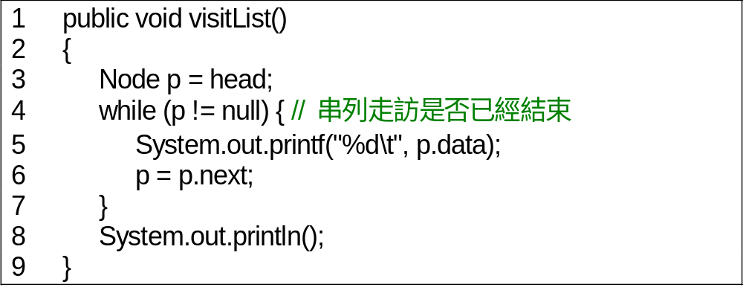
串列走訪程式範例

Slide 25
練習題
假設串列儲存的是若干筆成績的整數資料，試仿照 visitList() 走訪，撰寫以下方法
  int cnt()︰傳回串列的節點個數
  float avg()︰傳回串列的分數平均
  int pass()︰傳回及格的人數

Slide 26
3.2.6 特定位置之節點新增
新節點放置的位置根據資料產生的順序，而不是資料值的大小
  1. 新節點固定放置於首節點位置
  2. 新節固定點放置於尾節點位置

Slide 27
空串列
head 指向 null
head

Slide 28
新增第一個節點 a
1. 新節點 new_node 的 next 欄位指向 null
2. head 再指向新節點 new_node
new_node
new_node
head
1
2
a
head
a

Slide 29
新增第二個節點b
1. 新節點的 next 欄位指向 head 節點
2. head 再指向新節點位置
b
1
b
2
head
a
head
a

Slide 30
新增第三個節點c
1. 新節點的 next 欄位指向 head 節點
2. head 再指向新節點位置
c
1
c
2
head
b
a
head
b
a

Slide 31
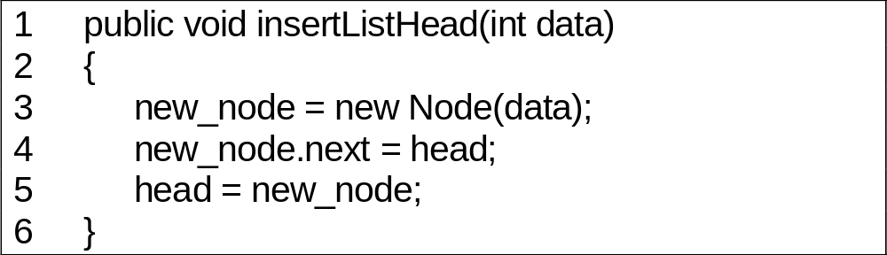
新增於首節點程式範例
產生一個新節點new_node
new_node的next欄位指向head
head指向新節點new_node

Slide 32
將新節點新增於串列的後端
head 指向 null
head

Slide 33
新增節點a
1. 新節點 next 指向 null
2. head 指向新節點
head
1
2
a
head
a

Slide 34
新增節點 b
1. 新節點 next 指向 null
2. 最後節點之 next 指向新節點
b
1
2
b
head
a
head
a

Slide 35
新增節點 c
1. 新節點 next 指向 null
2. 最後節點之 next 指向新節點
c
1
head
a
b
2
c
head
a
b

Slide 36
問題來了
如何找到尾節點？
  每次都從head往後端移動
  顯然是不具效率的做法！
使用二個串列指標
  head：指向首節點
  tail：指向尾節點
p = head;
while (p.next != null)
p = p.next;

Slide 37
空串列
首節點指標 head 和尾節點指標 tail 都指向 null
head
tail

Slide 38
增加第一個節點 a
1. 新節點的 next 欄位指向 null
2. head 和 tail 都指向新節點
a
1
a
2
head
head
tail
tail
head
a
3
tail

Slide 39
增加第二個節點 b
b
1
2
b
head
a
head
a
1. 新節點的 next 欄位指向 null
2. tail 的 next 欄位指向新節點
3. tail 移到新節點
tail
tail
head
a
b
3
tail

Slide 40
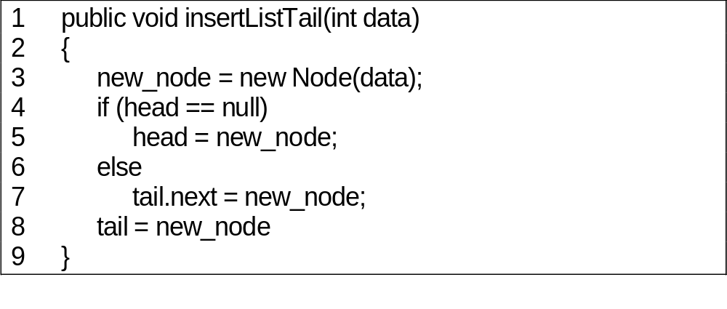
新增於尾節點程式範例
產生新節點
產生第一個節點
移動tail指標

Slide 41
教學重點
串列節點新增位置指定於首節點的位置，則最近新增的節點，將先被走訪，就是所謂的「後進先出」，這種結構稱之為堆疊
如果是新增於尾節點，則最先加入的節點，也會第一個被存取，就是所謂的「先進先出」，這種結構稱之為佇列

Slide 42
3-3多項式的相加
一元多項式A(x) 和 B(x) 分別表示如下
  A(X) = 3X¹⁰ + 10X⁶ + X²
  B(X) = 8X⁸ + 5X⁶ – X² + 5
則二多項式相加的和為
  C(X) = A(X) + B(X) = 3X¹⁰ + 8X⁸ + 15X⁶ + 5

Slide 43
以一維陣列儲存
以陣列下標表示次方，陣列值表示係數
  a[6] = 10，代表 10X⁶
所以，上述二多項式儲存結果如下
 | 11 | 10 | 9 | 8 | 7 | 6 | 5 | 4 | 3 | 2 | 1 | 0
a[] |  | 3 |  |  |  | 10 |  |  |  | 1
b[] |  |  |  | 8 |  | 5 |  |  |  | -1 |  | 5

Slide 44
一維陣列儲存之多項式的相加
程式碼如下(N表示最高次方，亦即陣列大小)
for (int i = 0； i < N； i++)
c[i] = a[i] + b[i]；
 | 11 | 10 | 9 | 8 | 7 | 6 | 5 | 4 | 3 | 2 | 1 | 0
a[] |  | 3 |  |  |  | 10 |  |  |  | 1
b[] |  |  |  | 8 |  | 5 |  |  |  | -1 |  | 5
c[] |  | 3 |  | 8 |  | 15 |  |  |  |  |  | 5
C(x) = A(x) + B(x)
  3X¹⁰ + 8X⁸ + 15X⁶ + 5

Slide 45
以一維陣列儲存之問題
如果N很大，且多項式係數多數為0
  浪費空間儲存係數為0的項式
  浪費時間進行係數為0的運算
要有效的解決問題，鏈結串列是適當的儲存結構

Slide 46
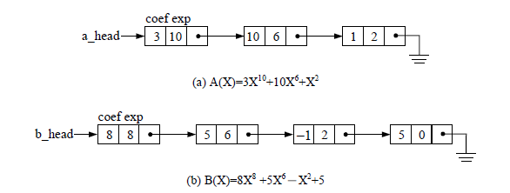
多項式的串列表示方式
節點的第一個欄位為係數，第二個欄位表示次方，第三個欄位指向下一個係數非0的項式位置，a_head 和 b_head 為首節點指標

Slide 47
多項式串列之節點類別-PolyNode
  exp:記錄多項式節點的次方
  coef:記錄多項式節點的係數
  next: 指向下一個節點之鏈結欄位
  建構式: 根據參數設定資料欄位
1 class PolyNode {
2 int exp;
3 int coef;
4 PolyNode next;
5 public PolyNode(int coef, int exp) {
6 this.exp = exp;
7 this.coef = coef;
8 }
9 }

Slide 48
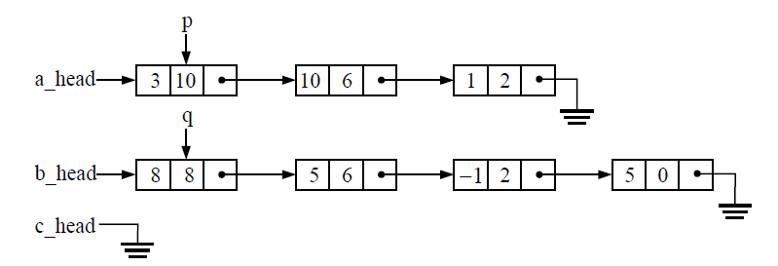
多項式串列相加演算法-1
p 和 q 指向兩個串列的首節點
比較 p 和 q 二節點的 exp 欄位，將其中比較大的那一個，直接複製一個到新串列

Slide 49
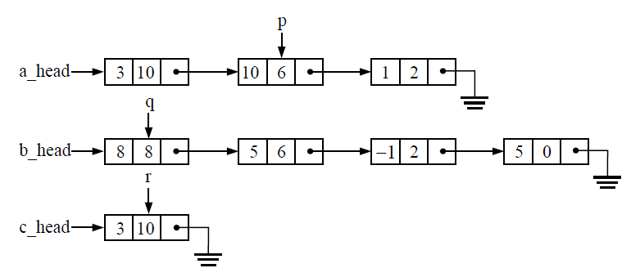
多項式串列相加演算法-2
p 的次方欄位大於 q 的次方欄位
  複製一個 p 節點到 c_head 的尾節點
  p 移到下一個節點

Slide 50
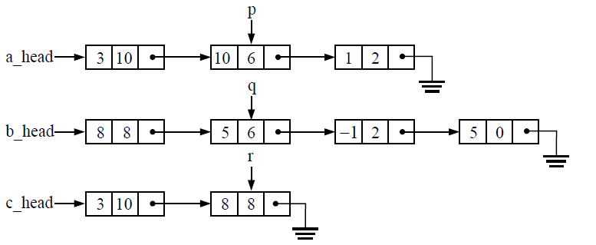
多項式串列相加演算法-3
p 的次方欄位小於 q 的次方欄位
  複製一個 q 節點到 c_head 的尾節點
  q移到下一個節點

Slide 51
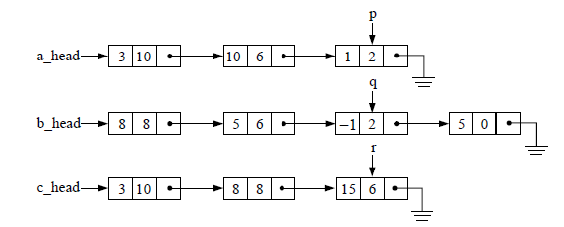
多項式串列相加演算法-4
p 的次方欄位等於 q 的次方欄位
p 的係數加上 q 的係數不為 0
  新增一個節點，其次方等於 p 的次方，係數為p﹑q 之係數和
  二節點指標 p, q 均移到下一個節點

Slide 52
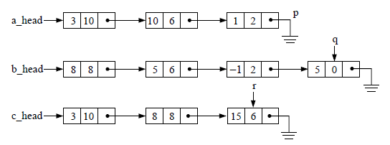
多項式串列相加演算法-5
p 的次方欄位等於 q 的次方欄位
p 的係數加上 q 的係數為 0
  不增加新節點
  二節點指標 p, q 均移到下一個節點

Slide 53
多項式相加程式範例
62 p = x.head;
63 q = y.head;
64 while (p != null && q != null) { // x, y 串列是否結束
65 if (p.exp > q.exp) { // 新增一個和 p 相同的節點於 z 串列中
66 z.insertPolyList(p.coef, p.exp);
67 p = p.next;
68 }
69 else if (p.exp < q.exp) {
70 z.insertPolyList(q.coef, q.exp);
71 q = q.next;
72 }
73 else { // 次方相同，係數相加
74 if (p.coef + q.coef != 0)
75 z.insertPolyList(p.coef + q.coef, p.exp);
76 p = p.next;
77 q = q.next;
78 }
79 }

Slide 54
3-4鏈結串列相關資料處理
串列排序
串列合併
串列反轉

Slide 55
3.4.1 串列排序
一個已經存在的串列，其資料內容隨機存在於串列之中
將此串列予以排序，又不產生新串列
直接透過每一個節點鏈結欄位的改變，令其指向串列之中節點值較小的節點位置
使得新串列是由小到大排序的串列。

Slide 56
串列排序的演算法
1. 令 r 指向首節點指標 head，再令 head 等於 null。
  r 為未處理節點的首節點指標，head 為新串列的首節點指標
2. 執行以下步驟 3 和步驟 4，直到指標 r 為 null 為止
3. 取出 r 節點，命名為 t，將 r 往後移一個節點
4. 將節點 t 以由小到大的方式新增到新串列 head 之中
  尋找 t 在新串列 head 的適當位置，假設在 p﹑q 之間
  將 t 新增在 p 與 q 之中

Slide 57
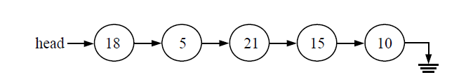
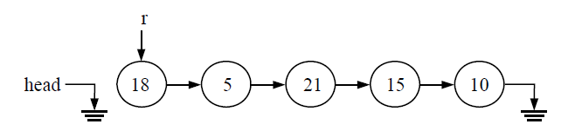
串列排序的過程-1
1. 原始串列
2. r = head 且 head = null

Slide 58
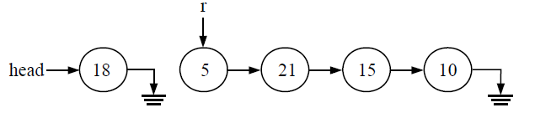
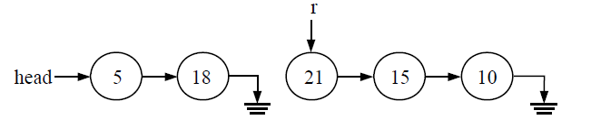
串列排序的過程-2
3. 將第一個節點 18 從串列 r 移到 head
4.將節點 5 從串列 r 移到 head

Slide 59
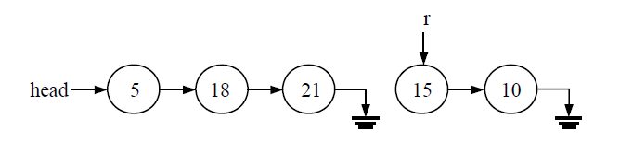
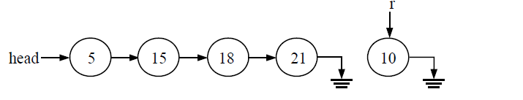
串列排序的過程-3
5. 將節點 21 從串列 r 移到 head
6.將節點 15 從串列 r 移到 head

Slide 60
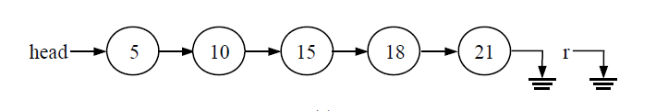
串列排序的過程-4
7. 將節點 10 從串列 r 移到 head
8. r = null，排序工作結束

Slide 61
串列排序程式範例
1. public void sortList() {
2. Node r;
3. r = head;
4. head = null;
5. while (r != null) {
6. Node t = r, p, q = null;
7. r = r.next;
8. p = head;
9. while (p != null && p.data < t.data) {
10. q = p;
11. p = p.next;
12. }
13. t.next = p;
14. if (p == head)
15. head = t;
16. else
17. q.next = t;
18. }
19. }
r 為未處理串列之首節點
t 指向 r 之首節點
根據 t 之節點值，尋找在head之適當位置
將 t 放到 p 和 q 之間

Slide 62
3.4.2串列合併
x 串列與 y 串列均是由小到大排列
合併 x, y 二串列成由小到大排列之串列

Slide 63
串列合併演算法
1. 令p, q 指著串列首節點；z 為新串列之首節點指標，r 為新串列之尾節點指標
2.執行步驟 3, 4，直到 p 或 q 指向 null 為止
3. 如果 p 節點值小於 q 節點值
  以 t 指向 p，p 往後移一個節點
  否則，以 t 指向 q，q 往後移一個節點
4. 將 t 新增到 z 之尾節點
5.將 p 或 q 剩餘之所有節點連接到 z 之後面

Slide 64
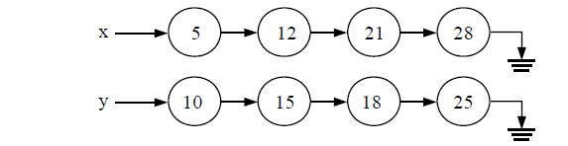
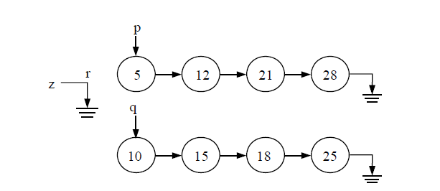
串列合併圖示
1. 原始串列
2. 串列合併準備工作，r, z 均指向 null

Slide 65
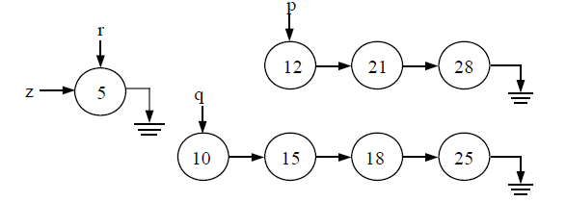
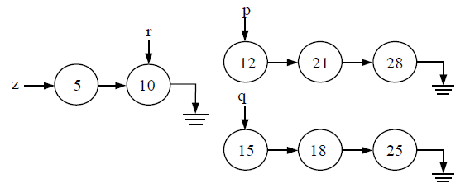
串列合併圖示(續)
3.節點 p 移至 z 之尾節點，p 往右移動
4. 節點 q 移至 z 之尾節點，q 往右移動

Slide 66
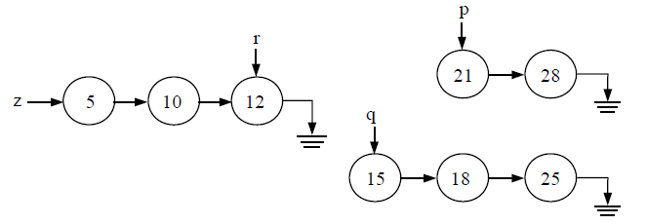
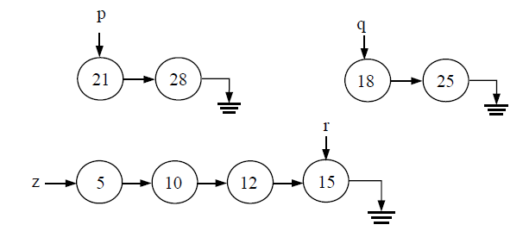
串列合併圖示(續)
5.同 3.
6.同 4.

Slide 67
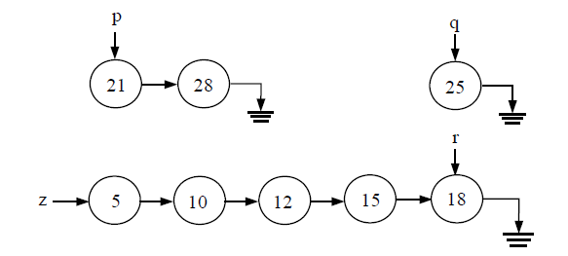
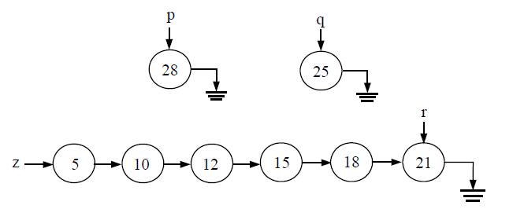
串列合併圖示(續)
7.同 4.
8.同 3.

Slide 68
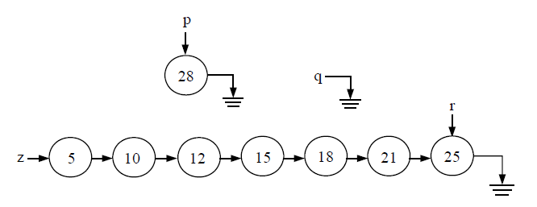
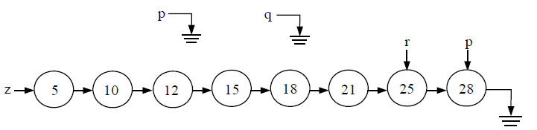
串列合併圖示(續)
9. 串列 q 處理完畢
10.將剩餘串列 p 接到 r 的後面

Slide 69
串列合併程式範例
四個重要變數
  p 指向原始串列未處理的首節點
  q 指向準備併入的未處理串列首節點
  r 指向新串列的尾節點
  z 則是新產生的串列
先比對 p 和 q 節點值，較小的節點則加入串列 z 的尾節點
以下程式和 insertTail() 類似

Slide 70
串列合併程式範例(續)
產生新的空串列 z
1. public List combineList(List h) {
2. List z = new List();
3. Node new_head = null, p, q, r = null;
4. p = head;
5. q = h.head;
6. while (p != null && q != null) {
7. Node t;
8. if (p.data < q.data) {
9. t = p;
10. p = p.next;
11. }
12. else {
13. t = q;
14. q = q.next;
15. }
p, q 指向二串列之首節點
迴圈進行到 p 或 q 為 null
t 指向 p 或 q 之較小者

Slide 71
串列合併程式範例(續)
t 接到 r 的後面
16. if (new_head == null)
17. new_head = t;
18. else
19. r.next = t;
20. r = t;
21. }
22. if (p != null)
23. r.next = p;
24. else
25. r.next = q;
26. z.head = new_head;
27. return z;
28. }
p 或 q 剩餘節點接到 r 的後面
傳回新串列 z

Slide 72
練習題
假設 x, y 為由小到大排列之串列，試改寫 combineList(x, y)，使合併結果為由大到小排序的新串列。

Slide 73
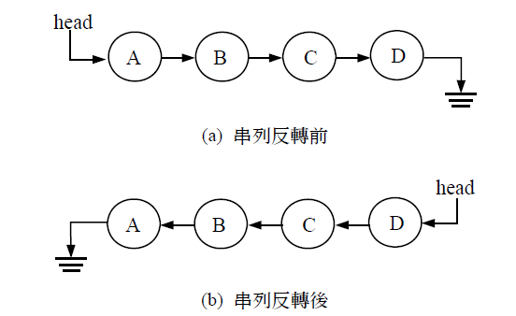
3.4.3 串列反轉
將串列中的節點順序倒過來
  原來第一個節點變成最後一個節點
  指標接地的最後一個節點，變成了首節點

Slide 74
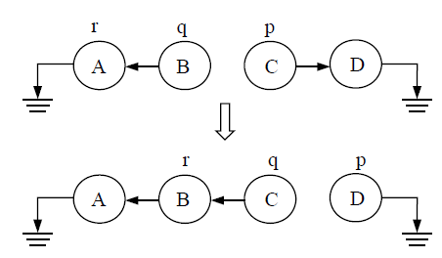
串列反轉演算法
三個指標變數: p, q, r
以下圖為例， A, B 已反轉完畢，如何反轉 C

Slide 75
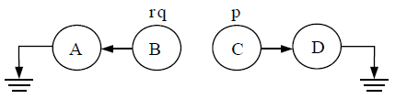
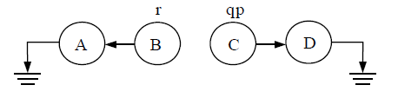
反轉節點 C 步驟
1. 移動 r 到 q 的位置
2. 移動 q 到 p 的位置

Slide 76
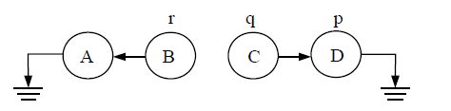
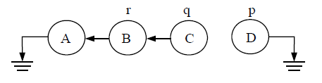
反轉節點 C 步驟(續)
3. 移動 p 到 p 的下一個節點位置
4. 反轉 q 的 next 到 r 的位置

Slide 77
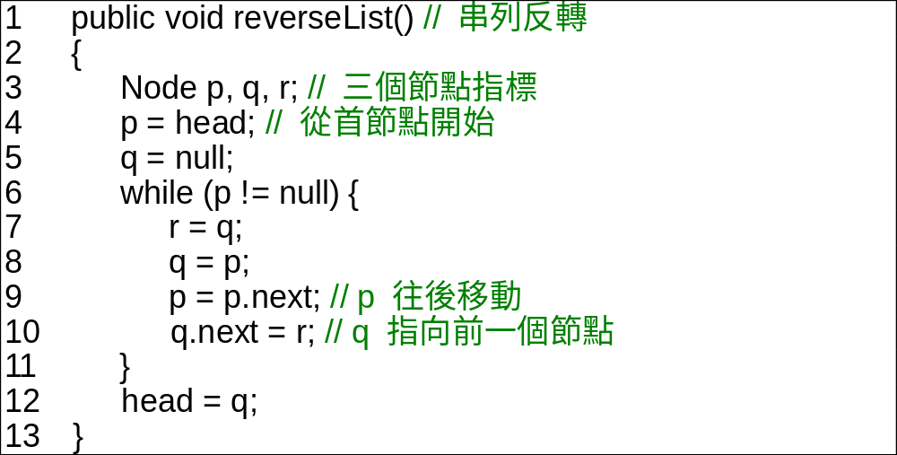
串列反轉程式範例

Slide 78
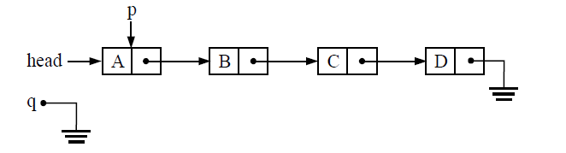
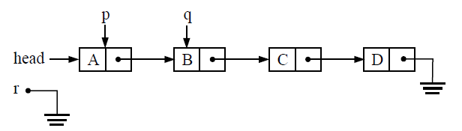
串列反轉過程
1.
2.

Slide 79
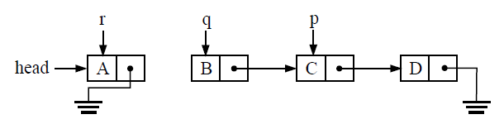
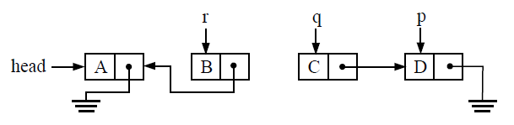
串列反轉過程(續)
3.
4.

Slide 80
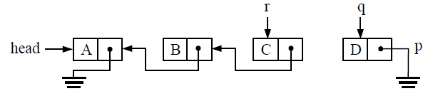
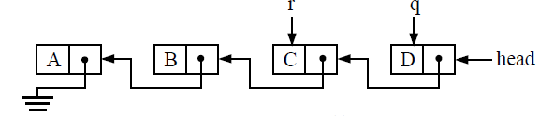
串列反轉過程(續)
5.
6.

Slide 81
3-5雙向鏈結串列
線性鏈結串列藉著 next 欄位，可以走訪串列裡的每一個節點
線性串列只能單向移動，也就是只能由首節點前往尾節點，無法反方向迴轉
在節點類別再加入一個欄位 prev，記錄前一個節點所在位置
藉著 prev 欄位可以回到前一個節點，不論是節點的增加或是刪除的運算，都將更容易完成

Slide 82


雙向串列的節點類別
新增 prev 指標欄位

Slide 83

雙向串列節點的內容
雙向串列有四個節點，分別儲存於 1001, 1003, 1005, 1007 記憶體
head 值為 1001，表示首節點在 1001 的位置
記憶體 1001 節點
  next : 1003，表示下一個節點在 1003 位置
  prev : null，表示前一個節點為空

Slide 84

節點本身和前後節點的關係
p 為雙向串列節點
  p.next : 表示 p 之後一個節點
  p.prev : 表示 p 之前一個節點
  p.next.prev : 表示 p 後一個節點的前一個節點，亦即 p 節點本身
  p.prev .next: 表示 p 前一個節點的後一個節點，亦即 p 節點本身
p == p.next.prev == p.prev.next

Slide 85

雙向鏈結串列的節點刪除
刪除節點 p
  將前一個節點的 next 欄位指向 p 的後一個節點
    p.prev.next = p.next；
  後一個節點的 prev 欄位指向 p 的前一個節點即可
    p.next.prev = p.prev；

Slide 86
雙向串列節點刪除程式範例
1 public void deleteDblList(int n) {
2 DblNode p;
3 p = head;
4 while (p != null && p.data != n)
5 p = p.next;
6 if (p != null) {
7 if (p == head)
8 head = p.next;
9 else
10 p.prev.next = p.next;
11 if (p.next != null)
12 p.next.prev = p.prev;
13 }
14 }
找到被刪除節點 p
n 存在
p 在首節點
p 不為尾節點

Slide 87

雙向鏈結串列的節點增加
將 new_node 新增於 p, q 之間
  q 之 next 欄位指向 new_node
    q.next = new_node;
  p 之 prev 欄位指向 new_node
    p.prev = new_node;

Slide 88
雙向串列節點新增程式範例
1. public void insertDblList(int n) {
2. DblNode p, q;
3. DblNode new_node = new DblNode(n);
4. p = head;
5. q = null;
6. while (p != null && p.data < n)
7. q = p;
8. p = p.next;
9. }
10. new_node.next = p
11. new_node.prev = q;
12. if (p == head)
13. head = new_node;
14. else
15. q.next = new_node;
16. if (p != null)
17. p.prev = new_node;
18. }
找到新增節點的位置
設定new_node 前後指標
p 在首節點
p 不為空節點

